Slide 1


La NAFABox
L’Astronomie Nomade Pour Tous
(et en plus c’est gratuit !)

Slide 2


Le concept de l’open source (code source ouvert) :
Code englobé par une licence qui respecte les critères de l’open source initiative :
Libre distribution
Accès aux codes sources
Création de version alternative (fork)
Attention : Open Source ≠ Gratuit ≠ freeware
Licence GPL :
Peut être (re)vendu
Les versions du code modifié ou pas sont GPL
Doit contenir l’année, le nom du titulaire et le copyright
Une copie de la licence en anglais à côté du code
LGPL = GPL mais utilisable par un logiciel non libre.

Slide 3

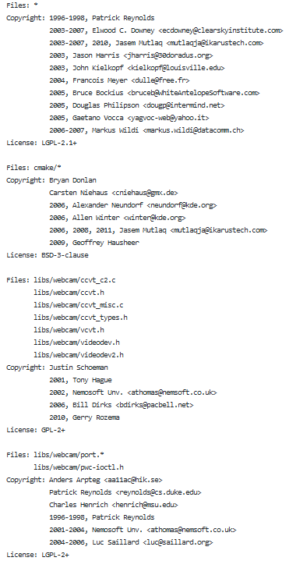
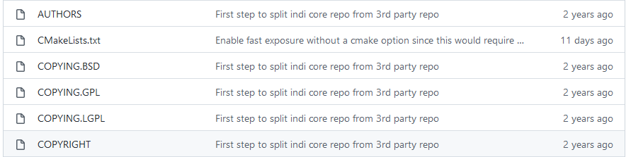
Exemple d’INDI
On voit qu’INDI utilise la LGPL, BSD-3 et GPL.
Donc l’intégralité du code INDI ne peut pas être utilisé sur une solution fermé. Seulement la partie principale. Mais à condition de respecter les autres règles !

Slide 4
La NAFABox (Nomad Astronomy For All) :
Principe de base :
Aider les astronomes amateur à installer et utiliser linux pour l’astronomie tout en mettant en valeur les différents projets open source d’astronomie sous linux. Développer une solution accessible pour l’astronomie nomade.
Un seul lien : https://github.Com/patrick-81/nafabox
Les contributeurs !!
Robert Morelli, Patrick Dutoit, Laurent Rogé, Sébastien Riviere, Alphamax (WebAstro), Sébastien Durand, Gilles le Maréchal, Mathieu le Lain, Benjamin Fousse, Olivier Guéroult … peut être vous bientôt ?

Slide 5
Notre solution :
Ecrire un ensemble de script en « bash » afin d’installer automatiquement les logiciels voulu par l’utilisateur.
On essaye de rendre ces scripts compatibles avec toutes les plateformes (amd64, arm32 et arm64) à condition d’utiliser l’environnement Ubuntu.
Les scripts permettent aussi de régler le comportement du système d’exploitation afin de l’adapter à l’utilisation en nomade.

Slide 6
Architecture :
conf
Pre_install
Install
Software
base
Script Pre_install : changement de langue et déclaration de l’emplacement du dossier NAFABox dans le système
Script Install : Choix de l’installation
Script conf : Configuration du système
Script Base : Installation des interfaces Web, IP Indicator, outils NAFABox
Les Softwares : Scripts d’installation par Software

Slide 7

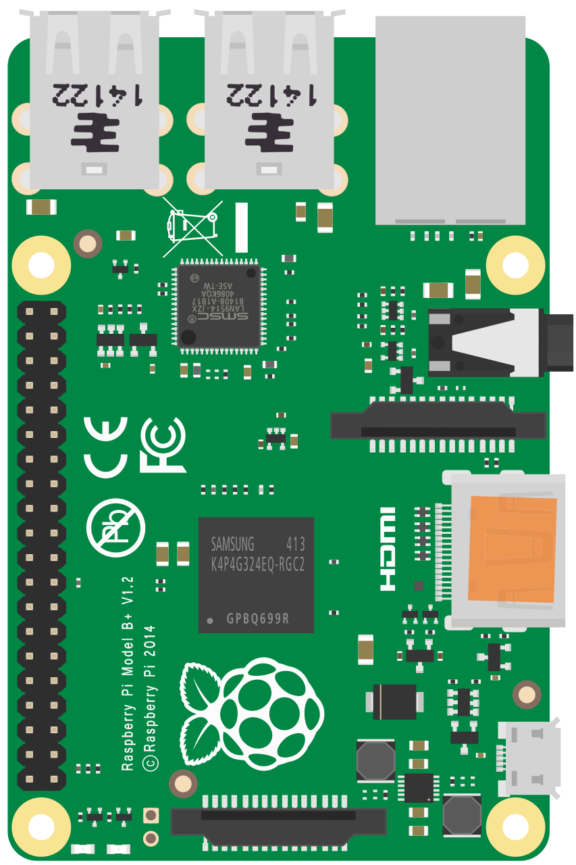
Le Raspberry Pi 4B :
Nano-ordinateur lancé pour la première fois en 2019.
Modèle utiliser : Raspberry Pi 4B 4 ou 8Go
Poids : 45g
Taille : 9x6x2cm
Consommation moyenne : 3 à 4W (en 5V)
Connecteurs : Port 1Gbit/s Ethernet, 2x USB 2.0, 2xUSB3.0, 40GPIO, 2xmicro HDMI, 1 jack, wifi, Bluetooth, alim USB-C 5V, connecteur caméra et connecteur écran.
Système : Ubuntu Server 20.04 ou Ubuntu Mate 20.04
Type : ARM64 ou ARM32
Mémoire : Sur carte micro SD(simple) ou disque USB 3.0(rapide et fiable)
Coût : 84€ (8Go), 61€ (4Go) + 6€ (boitier) + 9€ (alim) + 6€ (câble HDMI) + 20€ (carte 64Go de qualité) = 110 à 130€

Slide 8

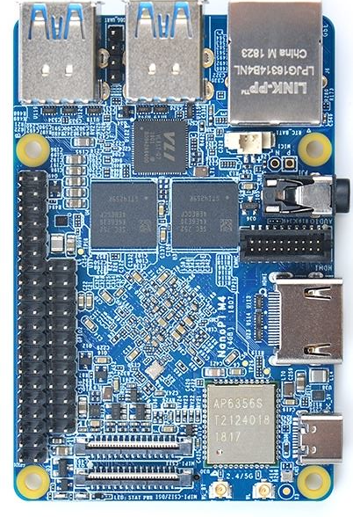
La NANOPI-M4 :
Nano-ordinateur lancé pour la première fois en 2018.
Modèle utiliser : Nanopi-M4 4Go, Nanopi-M4V2 4Go, NanoPC
Poids : 48g
Taille : 9x6x2cm
Consommation moyenne : 4 à 8W (en 5V)
Connecteurs : Port 1Gbit/s Ethernet, 2x USB 2.0, 4xUSB3.0, 40GPIO, 1xHDMI, 1 jack, wifi, Bluetooth(avec antenne externe), alim USB-C 5V, connecteur caméra et connecteur écran.
Système : Armbian 20.04 ou friendlycore-lite-focal (20.04)
Type : ARM64
Mémoire : Sur carte micro SD(simple) ou disque USB 3.0(rapide et fiable)ou EMMC (rapide et fiable et simple)
Coût : 50$(4Go) + 28$ (boitier+radiateur) + 18$ (alim) + 6€ (câble HDMI) + 20€ (carte 64Go de qualité) (+12v->5v 4$)= 150$/€

Slide 9

Les Autres plateforme :
Ordinateur portable ou Fixe
Modèle utiliser : toute sorte
Poids : xx
Taille : xxx
Consommation moyenne : 10/20 à ++++
Connecteurs : plein de connecteurs
Système : Ubuntu, Ubuntu Mate (recommandé), Xubuntu, Lubuntu, Kubuntu,…
Type : AMD64 ou X86_64
Mémoire : disque dur ou SSD
Coût : 400 euros à xxx

Slide 10
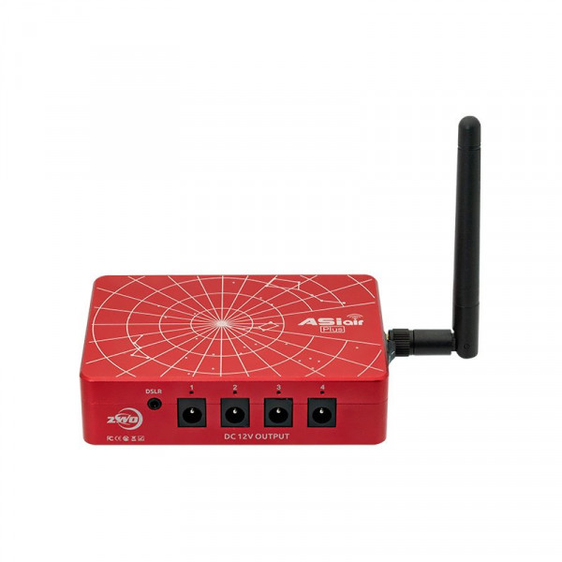

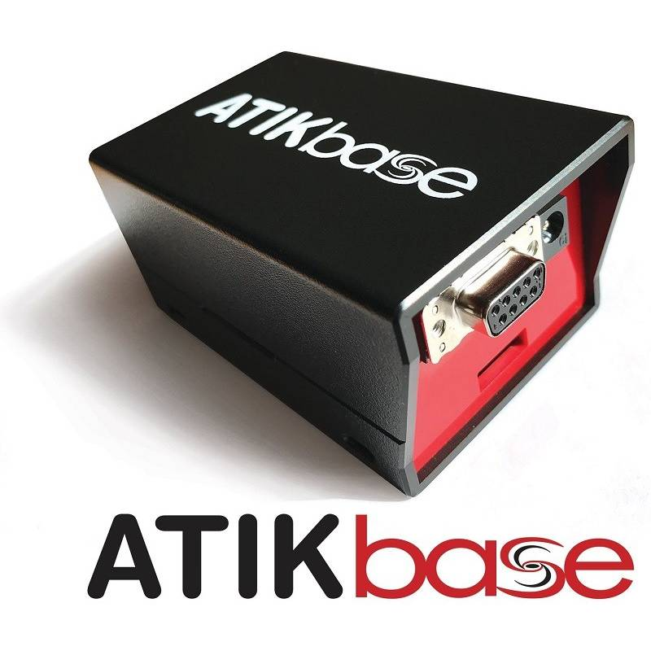

Les autres « BOX » :
Les payantes :
StellarMate (IKARUS): 49$ ou 229$ → Système complet + pilote via Appli Android.
AsiAir (ZWO) : 320€(Pro), 380€(Plus) → Système pilotable via Appli Android + Hub d’alimentation 12Vpilotable, verrouiller sur les produit ZWO Attention l’AsiAir, jusqu’à preuve du contraire viole au moins une licences international Open Source
StarMaster (QHYCCD) : 542€ → utilise le système StellarMate OS + pilotage via application QHYCCD+Hub d’alimentation
Atikbase (ATIK) : 322€ → ST4+Focuser+Hub alim, Utilise StellarMate OS
Les Gratuites :
Astroberry : Système complet pour Raspberry, accès au source
AstroPi 3 : Système complet pour Raspberry, accès au source
EasyAstroBox : Système complet pour Raspberry
…

Slide 11


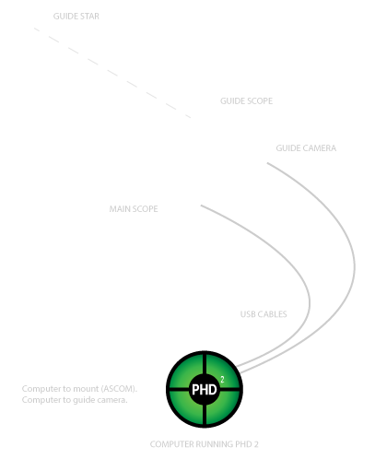
Les logiciels de contrôle
X11VNC
IP-Indicator
X11VNC
BrowsePy
NoVNC
MobIndi
DDServer (qdslrdashboard)
Stellarium
Linguider
OnStep
CCDCiel
Carte du ciel
Oacatpture
Planetary Imager
ASTAP
Stellar Solver
AstroLiveStaking
ALS

Slide 12

Le Noyaux principale : Indi/EKOS/KSTARS
Bibliothéque INDI
Pilotage EKOS
Logiciel Kstars
Matos
Humain

Slide 13



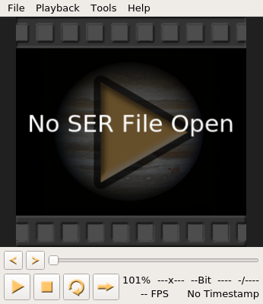


Logiciel pour Le Traitement
+ Sirilic

Slide 14
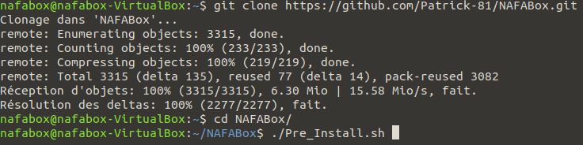
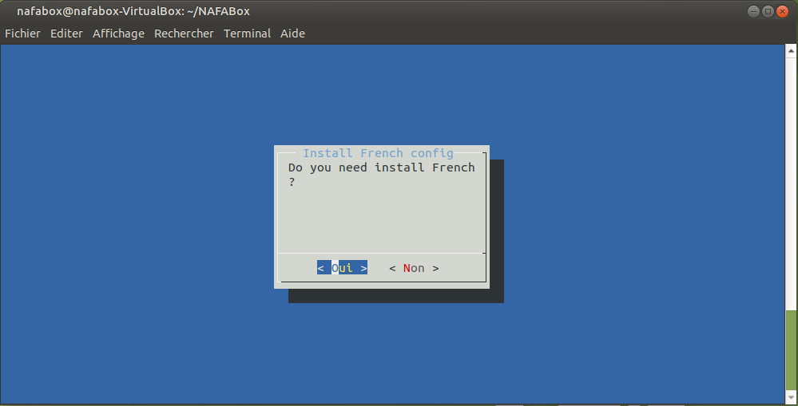
Installation de la nafabox (Pre_install)
Installation de Yad pour les interfaces graphique
Déclaration d’une variable système pour indiquer l’emplacement des dossiers NAFABox.
Proposition d’installer la langue française si besoin !
Attention : il faut fermer puis réouvrir le terminal ou carrément mieux, vous redémarrer !

Slide 15
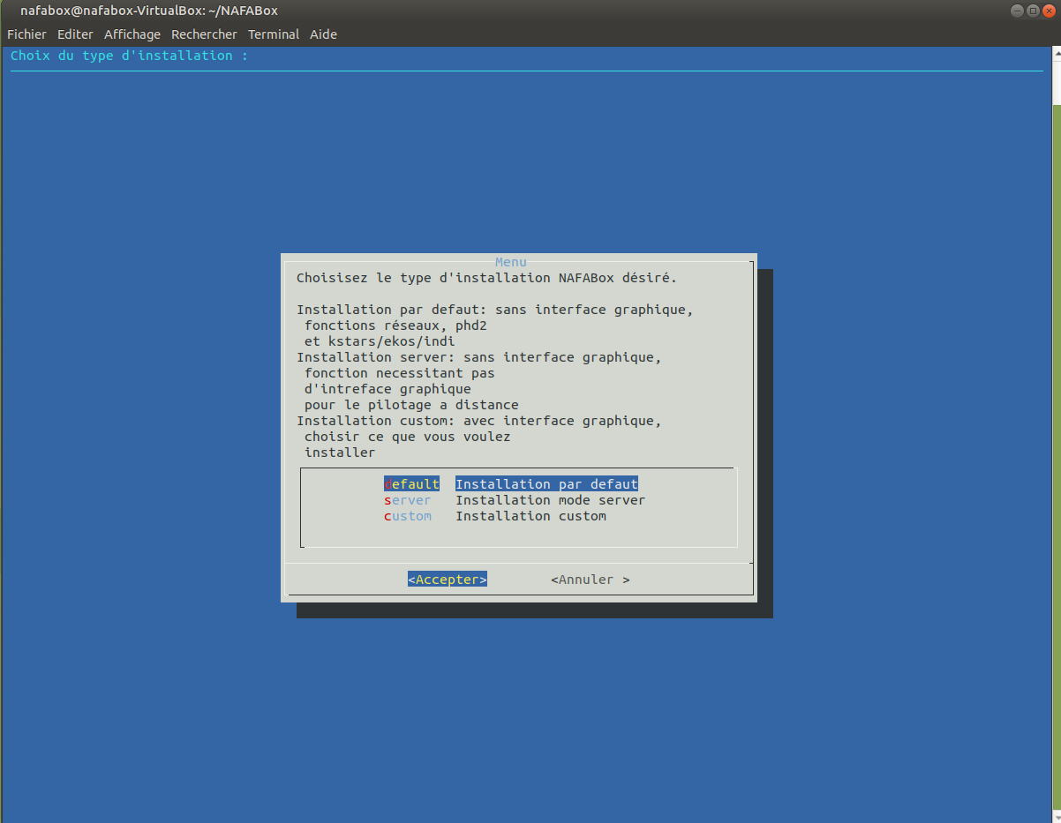
Installation de la nafabox (install)
Default : installation sans interface graphique, pas le choix sur les logiciels. Installation pour un bureau graphique. Installe Ksart, Indi, phd2, utilitaire NAFABox, bureau a distance, gestion a distance, partage de fichier
Server : Installation sans interface graphique, pas de choix sur les logiciels. Installe Ksart, Indi, utilitaire NAFABox, gestion a distance, partage de fichier
Custom : installation AVEC interface graphique, CHOIX sur les logiciels.
Les images NAFABox sont installées avec le mode « Default »

Slide 16
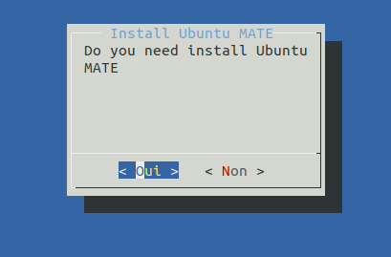
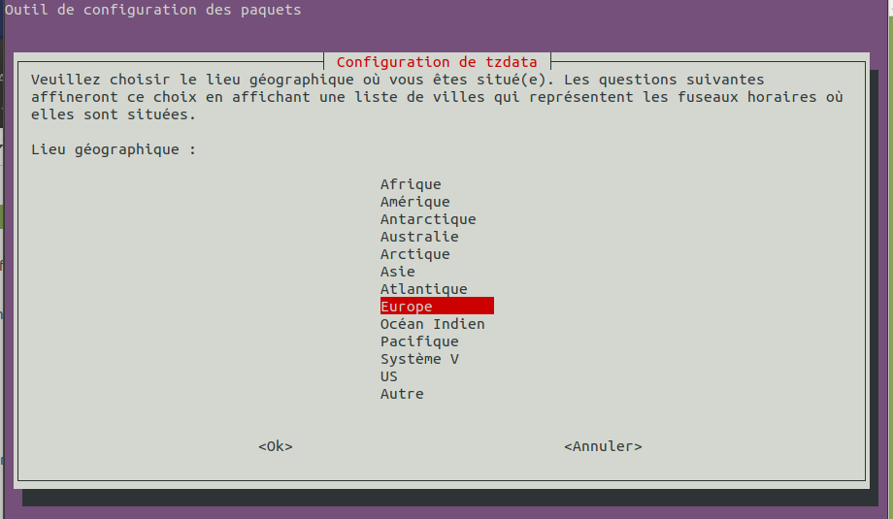
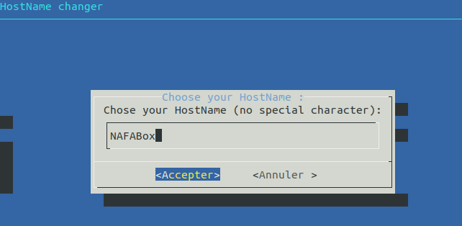
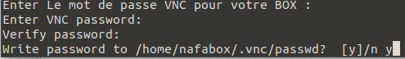
Installation de la nafabox (install)
Installation ou non de l’interface graphique Ubuntu Mate
Changement du HostName : Nom sur le réseau
Choix de la Time Zone
Choix du mot de passe pour les interfaces VNC (+ confirmation)

Slide 17
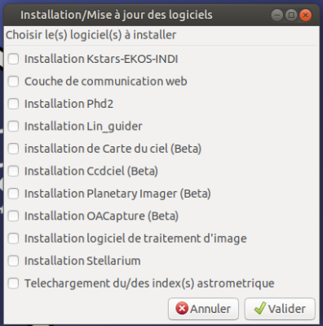
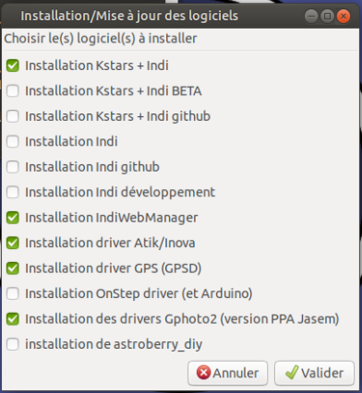
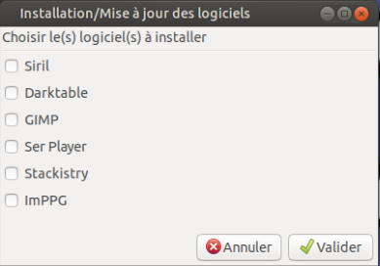
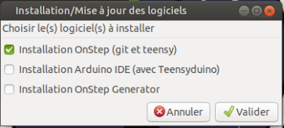
Installation de la nafabox (install)

Slide 18
Utilisation des Images NAFABox :
Pour chaque version de la NAFABox ou à la demande une image toute prête pour Raspberry Pi 4B est publiée.
Installé via le mode « default »
Besoin de micro de 32go
Besoin de flasher l’image via Balena Etcher ou Raspberry Pi Imager (tout les 2 multiplateforme)
Besoin d’étendre la partition via Gparted (tuto : https://www.Youtube.Com/watch?V=r-nzfkvl0b4&t=3s ) une fois dans le Raspberry Pi
Utilisateur : nafa, HostName : Nafabox, Mots de Passe : nafa1234

Slide 19
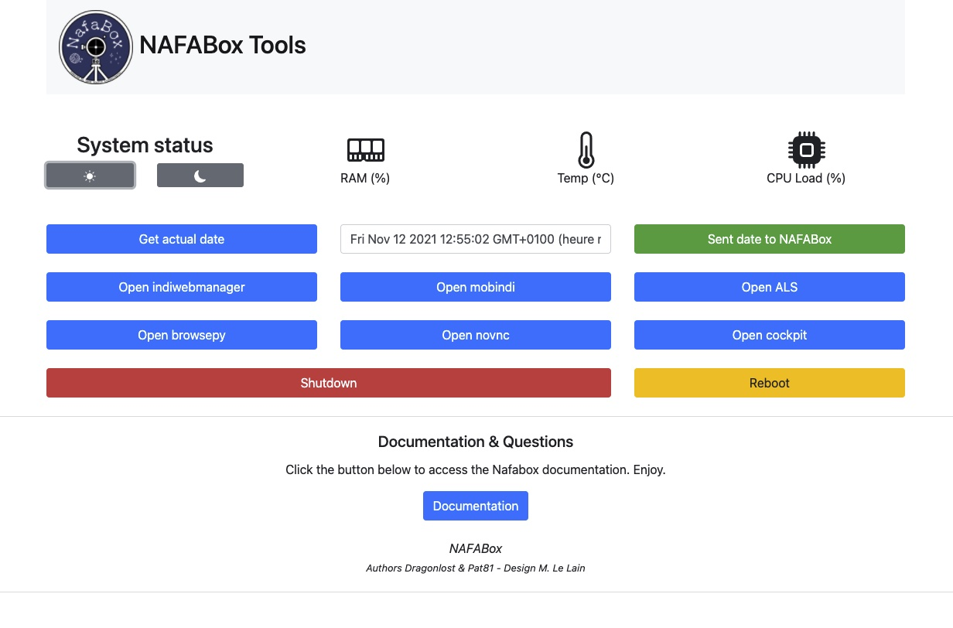
Utilisation de la nafabox
Interface Web accessible via l’IP de la machine dans le navigateur ( ou le HostName si supporté par votre réseaux)
Accès au outil de remote : bureau à distance, interface INDI, Interface de contrôle, Interface INDI, Partage de fichier et MobIndi.
Accès à la température, charge processeur, fonction de remise à l’heure. Possibilité d’éteindre et de redémarrer la NAFABox.
Mais aussi Nomachine (5000), X11VNC (5900), TightVNC(5901), Webdav (443), ddserver(4757) et Apache2 (8080)

Slide 20
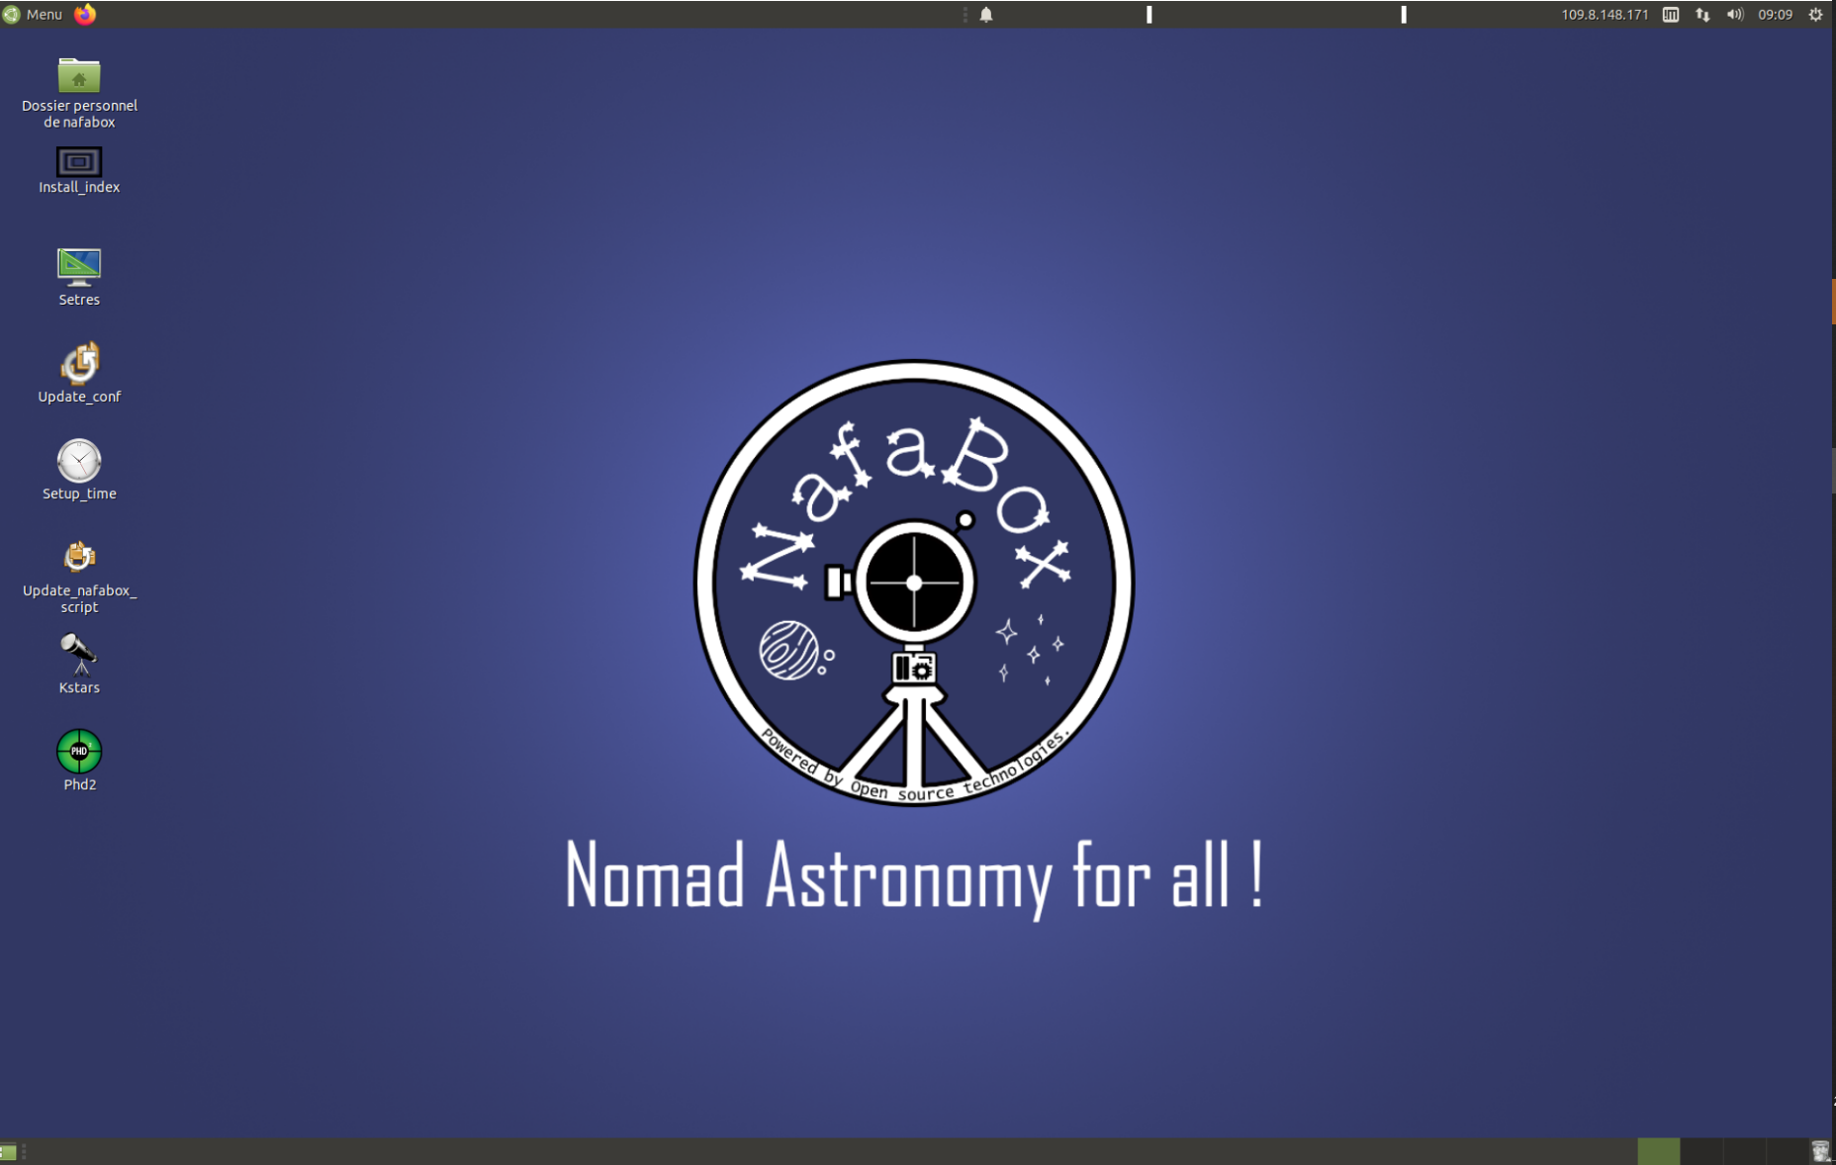
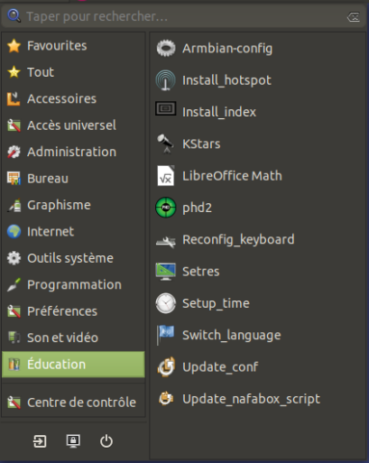
Utilisation de la nafabox

Slide 21

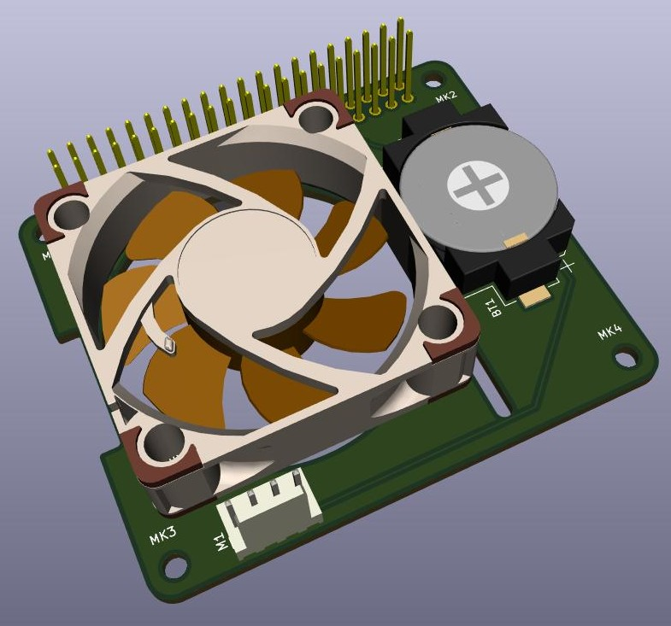
NEW : Le HarDware NAFABOX
Site : https://github.com/dragonlost/NAFABox-hardware
Mise à disposition des fichiers de fabrication (BOM, Gerber, POS), des schémas, du plan de montage,…
La carte de Base (v1):
Ventilateur 5V Noctua 40x40 PWM
RTC DS3132 + Pile 2132 3V remplaçable

Slide 22
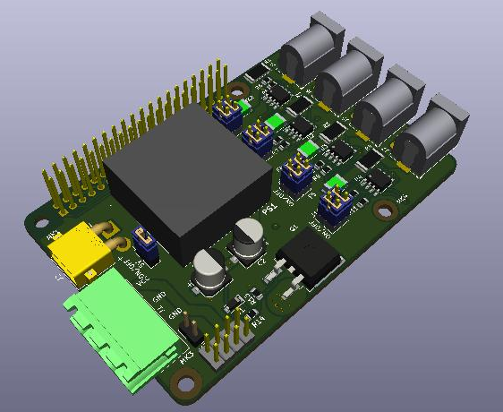
NEW : Le HarDware NAFABOX
La carte d’Alimentation (v5) :
Entrée XT30 (15A max en 9V à 18V)
Entrée/Sortie d’alimentation (entre 9 et 18V) via bornier
Entrée d’alim custom (~6A max) via bornier
Protection inversion de courant d’entrée sur XT30 et Bornier
4 sortie pilotable (~5A) via la carte relais ou via interrupteur ou toujours ON. Sortie Jack DC 5,5/2,1
Convertisseur 5V (optionnel) 3 à 5A.
Capteur de courant tension sur les sorties
Protection surcharge via fusible réarmable auto.
Sortie alim custom, 12V, 5V pour les autres cartes

Slide 23
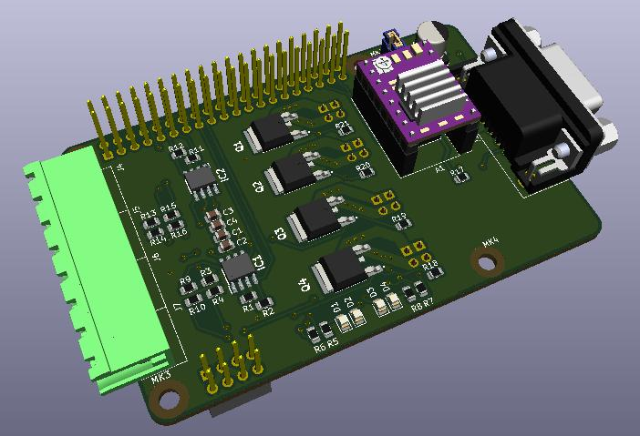
NEW : Le HarDware NAFABOX
La carte relais (v3):
4 Mosfets pilotés en ON/OFF via les GPIO du Raspberry Pi (~5A par Mosfet.
Emplacement pour Driver moteur format Pololu et configuration des micro-pas fixe via jumper
Conecteur DB9 compatible motofocus/usb focus
4 led d’état
Interfacable avec la carte alim
Bornier d’entrée sortie pour le contrôle d’allumage

Slide 24
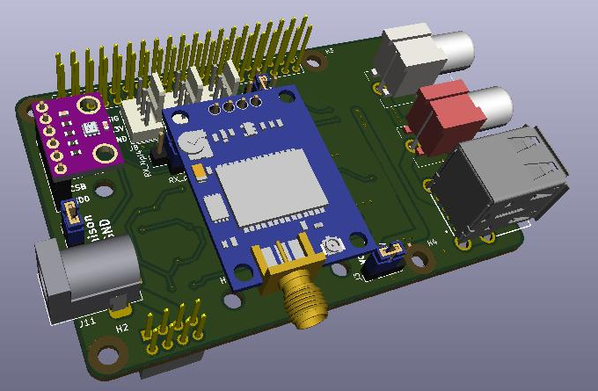
NEW : Le HarDware NAFABOX
La carte RES (v2):
Circuit de contrôle PWM pour 2 résistances chauffante en RCA ou USB indépendante
Connecteur GPS via UART
Connecteur BME280 via I2C
Entrée d’alimentation Jack DC pour tension de résistance custom
Compatible avec l’UART de la NanoPi M4

Slide 25

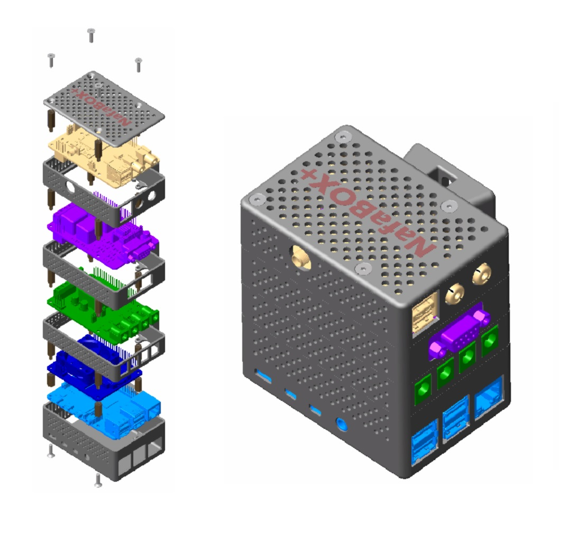
NEW : Le HarDware NAFABOX
Modélisation d’un boitier pour l’impression 3D à partir des modèles 3D Kicad des cartes NAFABox.
Mise à disposition du STEP, des STEP et STL séparément

Slide 26
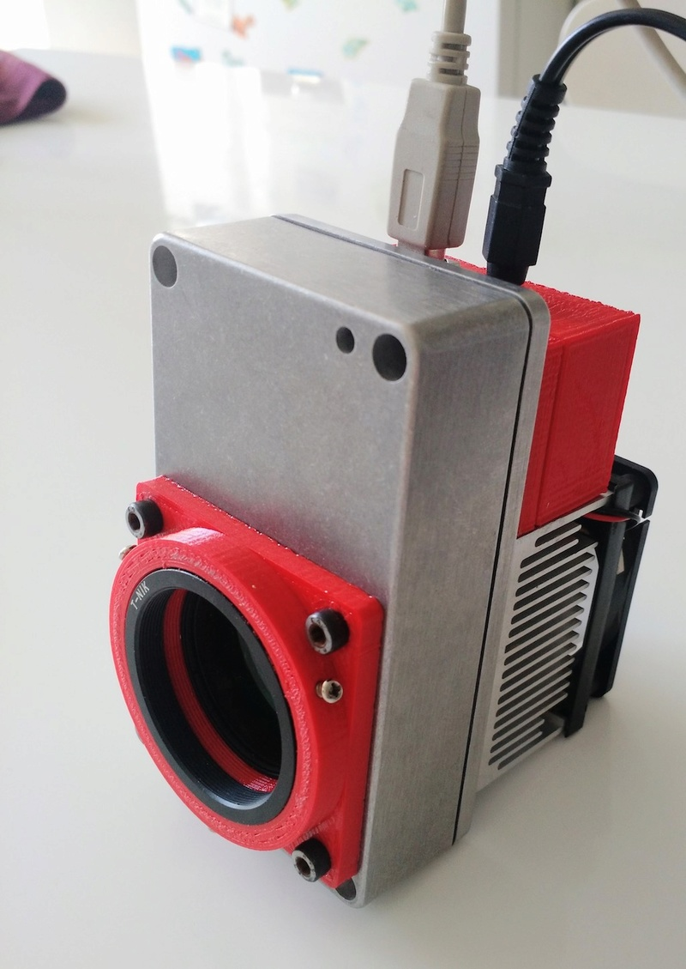
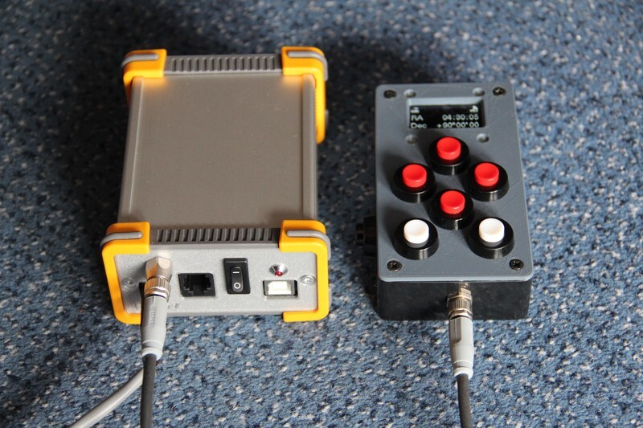
D’autre Hardware Open Source
CAM86/87
TeenAstro et OnStep
Et plein d’autres …..

Slide 27
*
La version 3.4 :
Introduction de ASAP et StellarSolver
Introduction de ALS
Passage à Ubuntu 20.04LTS/20.10
Abandon de la Tinkerboard pour le RPI4B (4 et 8 Go)
Nouvelle Interface Web
Nouveau Logo
Nouveau fond d’écran
Ajout de plus de doc
Simplification de la gestion des versions des logiciels sans PPA
Ajout de TightVNC
*https://fontmeme.com/

Slide 28



Pour discuter sur la NAFABOX
Pseudo : Dragonlost
Discord (plus facile):
Forum :
https://www.webastro.net/

